Slide 1
3. MỐI QUAN HỆ GIAI CẤP - DÂN TỘC - NHÂN LOẠI
3.1. Quan hệ giai cấp - dân tộc
Trong lịch sử nhân loại, giai cấp có trước dân tộc hàng nghìn năm. Khi giai cấp mất đi, dân tộc vẫn còn tồn tại lâu dài. Trong một dân tộc có nhiều giai cấp và ngược lại một giai cấp có thể tồn tại trong nhiều dân tộc
Giai cấp quyết định dân tộc
Vấn đề dân tộc ảnh hưởng quan trọng đến vấn đề giai cấp

Slide 2
3.1. Quan hệ giai cấp - dân tộc
Quan hệ giai cấp quyết định khuynh hướng phát triển và tính chất của dân tộc
- Sự hình thành dân tộc mở ra những điểu kiện thuận lợi hơn cho cuộc đấu tranh giai cấp.
- Đấu tranh giải phóng dân tộc là điều kiện, tiền đề cho đấu tranh giải phóng giai cấp.
- Một trong những đặc điểm chủ yếu của thời đại ngày nay là đấu tranh giai cấp và đấu tranh dân tộc gắn bó chặt chẽ với nhau.

Slide 3
3.2. Quan hệ giai cấp, dân tộc với nhân loại
Nhân loại là toàn thể cộng đồng người sống trên trái đất
Bản chất xã hội của con người là cơ sở của tính thống nhất toàn nhân loại

Slide 4
3.2. Quan hệ giai cấp, dân tộc với nhân loại
Giai cấp, dân tộc và nhân loại có mối quan hệ biện chứng với nhau
Trong xã hội có giai cấp, lợi ích nhân loại không tách rời với lợi ích giai cấp, lợi ích dân tộc và bị chi phối bởi lợi ích giai cấp và dân tộc
Sự tồn tại của nhân loại là tiền đề, điều kiện cho sự tồn tại của giai cấp, dân tộc
Sự phát triển của nhân loại tạo điều kiện thuận lợi cho đấu tranh giai cấp, dân tộc giai cấp

Slide 5
III. NHÀ NƯỚC VÀ CÁCH MẠNG XÃ HỘI

Slide 6
III. NHÀ NƯỚC VÀ CÁCH MẠNG XÃ HỘI
1.1. Nguồn gốc của nhà nước
1. Nhà nước
1.2. Bản chất của nhà nước
1.3. Đặc trưng cơ bản của nhà nước
1.4. Chức năng cơ bản của nhà nước
1.5 Các kiểu và hình thức nhà nước
2. Cách mạng xã hội
2.1. Nguồn gốc của cách mạng xã hội
2.2. Bản chất của cách mạng xã hội
2.3. Phương pháp cách mạng
2.4. Vấn đề cách mạng xã hội trên thế giới hiện nay

Slide 7
1. NHÀ NƯỚC
1.1. Nguồn gốc của nhà nước
Cuối CSNT
CCSX lạc hậu (đá)
phát triển (đồng)
NSLĐ thấp
tăng
CSNT
Không có của dư thừa
có của dư thừa
CĐ tư hữu chưa ra đời
CĐ tư hữu xuất hiện
Giai cấp chưa ra đời
Giai cấp xuất hiện, mâu thuẫn giai cấp không thể điều hòa
Nhà nước chưa ra đời
Nhà nước xuất hiện

Slide 8
1.1. Nguồn gốc của nhà nước
* Nguyên nhân sâu xa
Sự phát triển của lực lượng sản xuất dẫn đến sự dư thừa tương đối của cải, xuất hiện CHẾ ĐỘ TƯ HỮU
* Nguyên nhân trực tiếp
Do mâu thuẫn giai cấp trong xã hội gay gắt không thể điều hòa được

Slide 9
1.2. Bản chất của nhà nước
Nhà nước là một tổ chức chính trị của một giai cấp thống trị về mặt kinh tế nhằm bảo vệ trật tự hiện hành và đàn áp sự phản kháng của các giai cấp khác.

Slide 10
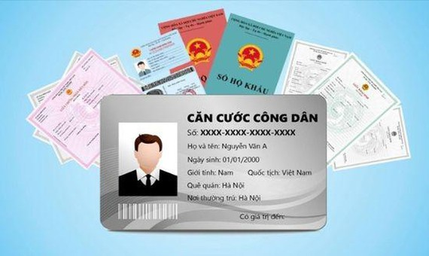
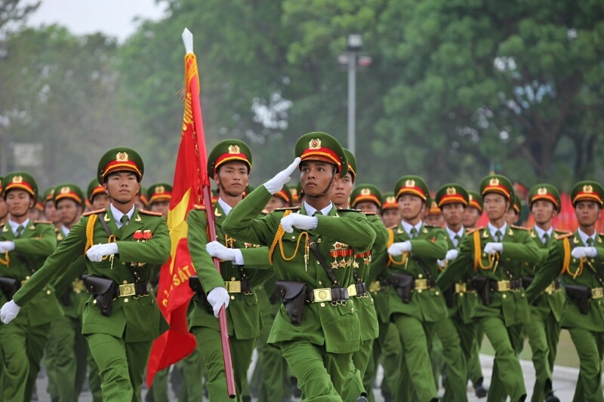
1.3. Đặc trưng cơ bản của nhà nước
Quản lý cư dân trên một vùng lãnh thổ nhất định
Có hệ thống các cơ quan quyền lực chuyên nghiệp mang tính cưỡng chế
Có hệ thống thuế khóa

Slide 11
1.4. Chức năng cơ bản của nhà nước
* Chức năng
thống trị chính trị
* Chức năng
xã hội
* Chức năng
đối nội
* Chức năng
đối ngoại
Duy trì sự thống trị GC
Bảo vệ lợi ích GC
Định hướng chính trị
Chức năng chính trị
Chức năng xã hội
Củng cố
Thúc đẩy XH phát triển
Ổn định chính trị

Slide 12
1.4. Chức năng cơ bản của nhà nước
chính sách xã hội, luật pháp
cơ quan truyền thông
văn hóa, y tế, giáo dục...
Chức năng đối nội
Chức năng đối ngoại
bảo vệ lãnh thổ quốc gia
trao đổi kinh tế, văn hóa, khoa học kỹ thuật, y tế, giáo dục...

Slide 13
1.5 Các kiểu và hình thức nhà nước
* Kiểu nhà nước
Kiểu cơ bản
Nhà nước chiếm hữu nô lệ
Khái niệm:
Dùng để chỉ quyền lực nhà nước đó thuộc về giai cấp nào, tồn tại trên cơ sở kinh tế nào, tương ứng với HTKT-XH nào
Nhà nước phong kiến
Nhà nước tư sản
Kiểu đặc biệt
Nhà nước vô sản

Slide 14
1.5 Các kiểu và hình thức nhà nước
Khái niệm: Cách thức tổ chức, phương thức thức hiện quyền lực nhà nước của giai cấp thống trị
* Hình thức nhà nước
Hình thức chính thể
Cấu trúc lãnh thổ

Slide 15
* Hình thức nhà nước
Hình thức chính thể
Nhà nước
chiếm hữu nô lệ
CH quý tộc;
CH dân chủ
Quân chủ
Hình thức quân chủ chủ nô: quyền lực nhà nước nằm trong tay hoàng đế. Ngôi hoàng đế theo truyền thống cha truyền, con nối.
Hình thức nhà nước cộng hòa dân chủ chủ nô: quyền lực nhà nước nằm trong Hội đồng trưởng lão.

Slide 16
* Hình thức nhà nước
Hình thức chính thể
Nhà nước phong kiến
Cộng hoà
phong kiến
QC chuyên chế;
QC hạn chế
QC phân quyền;
QC tập quyền

Slide 17
* Hình thức nhà nước
Hình thức chính thể
Nhà nước tư sản
Quân chủ
lập hiến
Cộng hoà
đại nghị
Cộng hoà
tổng thống

Slide 18
* Hình thức nhà nước
Hình thức chính thể
Nhà nước vô sản
Công xã
Xô viết
Cộng hoà dân
chủ nhân dân

Slide 19
2. CÁCH MẠNG XÃ HỘI
2.1. Nguồn gốc của cách mạng xã hội
* Nguyên nhân sâu xa
Nguyên nhân sâu xa của CMXH là mâu thuẫn gay gắt giữa nhu cầu khách quan của sự phát triển LLSX với sự kìm hãm của QHSX. Mâu thuẫn đó biểu hiện về mặt CT-XH thành cuộc đấu tranh giai cấp, tất yếu dẫn đến sự bùng nổ CM. Đây cũng chính là nguyên nhân khách quan của các cuộc CMXH.
* Nguyên nhân chủ quan
Nguyên nhân chủ quan là sự nhận thức và tổ chức của giai cấp đại biểu cho PTSX mới tiến bộ hơn.

Slide 20
2.2. Bản chất của cách mạng xã hội
Khái niêm:
- Cách mạng xã hội là sự thay đổi căn bản về chất toàn bộ các lĩnh vực của đời sống xã hội.
- Theo nghĩa hẹp, cách mạng xã hội là cuộc đấu tranh lật đổ chính quyền, thiết lập một chính quyền mới tiến bộ hơn. Cách mạng xã hội thường là đỉnh cao của đấu tranh giai cấp.

Slide 21
2.2. Bản chất của cách mạng xã hội
Bị quy định bởi mâu thuẫn cơ bản
(mâu thuẫn giai cấp)
Tính chất
Giai cấp + tầng lớp + người cùng lợi ích thực hiện cách mạng
Lực lượng
Là những giai cấp có lợi ích gắn bó chặt chẽ và lâu dài đối với cách mạng
Động lực
Hướng vào lật đổ giai cấp nào, chế độ xã hội nào
Đối tượng
Giai cấp
lãnh đạo
Giai cấp đại diện cho xu hướng phát triển của XH, cho PTSX tiến bộ

Slide 22
2.2. Bản chất của cách mạng xã hội
* Điều kiện của cách mạng xã hội
Thời cơ cách mạng
Điều kiện KQ
Nhân tố chủ quan
Điều kiện KT - CT - XH
Nhận thức, ý chí, năng lực
Năng lực tổ chức HĐTT

Slide 23
2.3. Phương pháp cách mạng
* Phương pháp cách mạng bạo lực
Là hình thức tiến hành cách mạng thông qua bạo lưc để giành chính quyền, là hành động của lực lượng cách mạng dưới sự lãnh đạo của giai cấp lãnh đạo cách mạng vượt qua giới hạn luật pháp của giai cấp thống trị hiện thời, xác lập nhà nước của giai cấp cách mạng.
* Phương pháp cách mạng hòa bình
Là phương pháp đấu tranh không dùng bạo lực cách mạng để giành chính quyền trong điều kiện cho phép. Phương pháp hòa bình là phương pháp đấu tranh nghị trường, thông qua chế độ dân chủ, bằng bầu cử để giành đa số ghế trong nghị viện và trong chính phủ.

Slide 24
2.4. Vấn đề cách mạng xã hội
trên thế giới hiện nay
* Đặc điểm của thời đại
- Cuộc cách mạng công nghiệp 4.0, nền kinh tế tri thức;
- Xu hướng đối thoại thay cho xu hướng đối đầu;
- Những điều chỉnh của chủ nghĩa tư bản hiện đại;
- Xung đột về sắc tộc, tôn giáo, về kinh tế giữa các quốc gia, khu vực;
- Ô nhiễm môi trường, cạn kiệt tài nguyên thiên nhiên, dịch bệnh,…

Slide 25
2.4. Vấn đề cách mạng xã hội
trên thế giới hiện nay
* Xu hướng cách mạng xã hội
- Xu hướng giữ vững độc lập tự chủ của quốc gia dân tộc, không phụ thuộc và không can thiệp vào công việc nội bộ của nhau, đấu tranh cho dân chủ, hòa bình và tiến bộ xã hội đang diễn ra mạnh mẽ, ngày càng tỏ ra chiếm ưu thế.
- Các quốc gia, dân tộc sẽ đi tới một xã hội dân chủ, tự do, công bằng, văn minh theo cách đi của mình thông qua các chính sách phát triển kinh tế - xã hội, văn hóa, giáo dục, y tế và khoa học công nghệ
- Cách mạng xã hội sẽ diễn ra dưới hình thức chuyển hóa dần dần từ hình thái kinh tế - xã hội này sang hình thái kinh tế - xã hội khác tiến bộ hơn, xã hội sau sẽ phát triển hơn xã hội trước.
- Mục tiêu phát triển của Việt Nam hiện nay là: dân giàu, nước mạnh, xã hội công bằng, dân chủ, văn minh.

